Slide 1
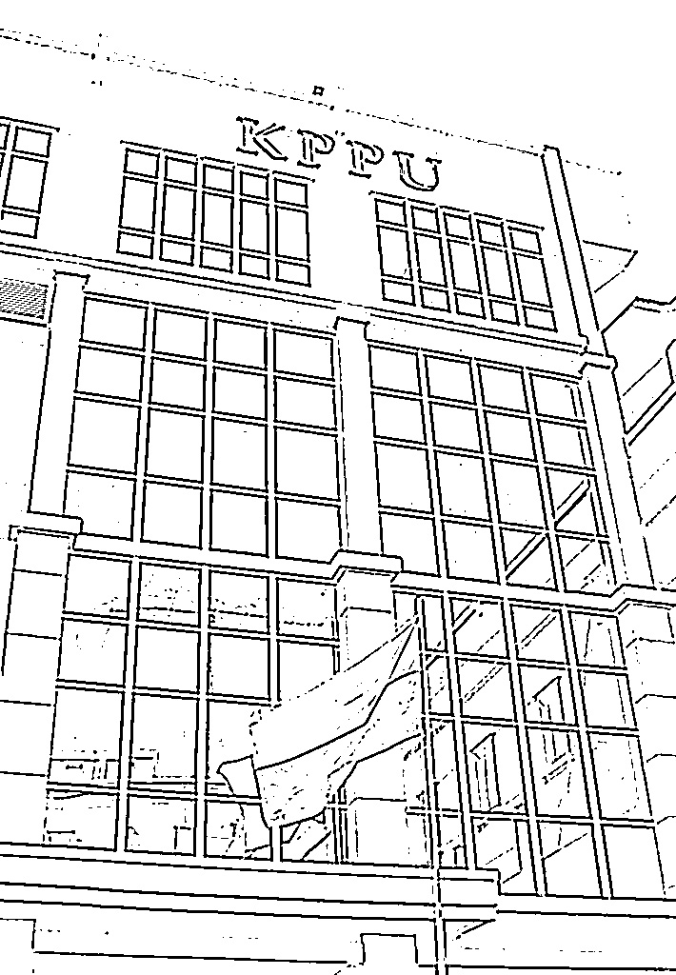

SOSIALISASI PERSAINGAN USAHA
PERAN OTORITAS LEMBAGA PERSAINGAN USAHA DI ERA DISRUPTIF
Disampaikan oleh : Guntur Saragih
UNISDA, 31 Oktober 2019
KOMISI PENGAWAS PERSAINGAN USAHA
Jl. Ir. H. Juanda No. 36, Jakarta Pusat, 10120
www.kppu.go.id

Slide 2
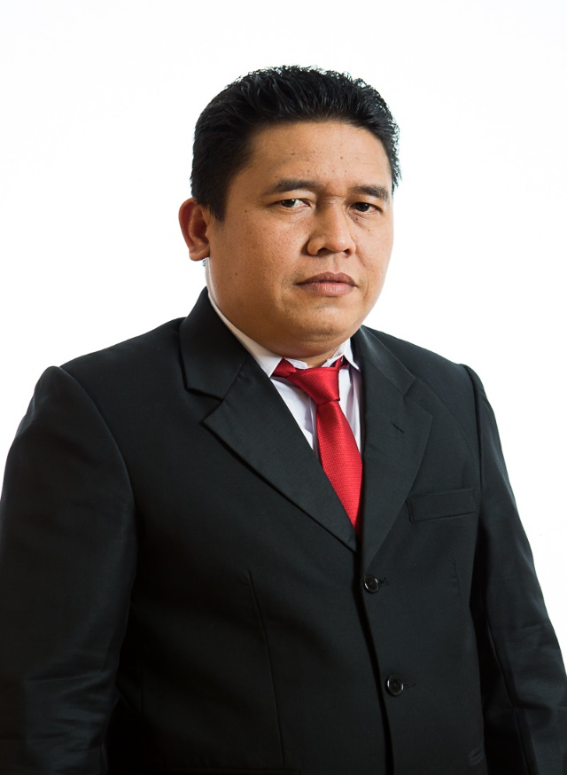
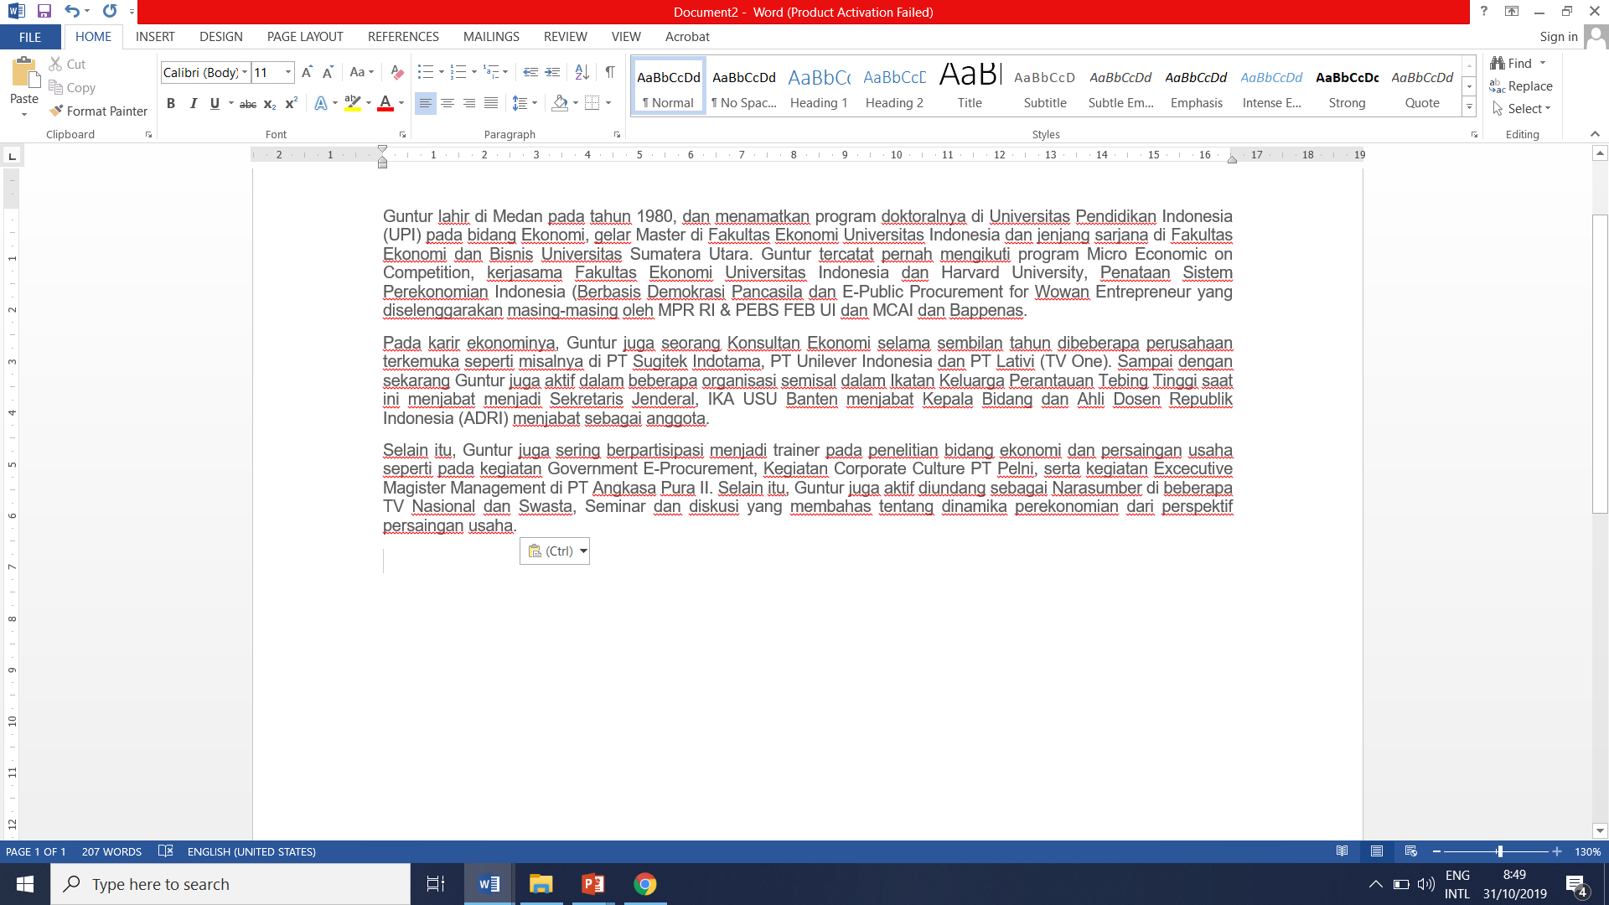
CURRICULUM VITAE
2

Slide 3
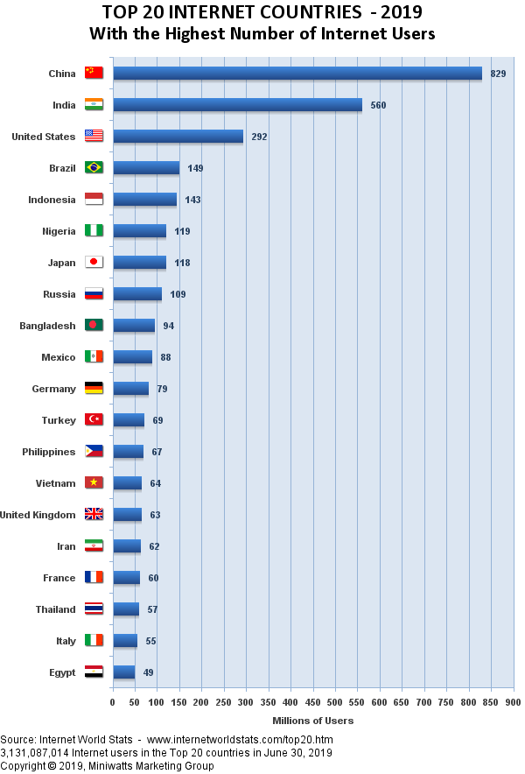
Perkembangan E-Commerce di Indonesia
Indonesia menempati peringkat ke 5 terbesar dari 20 negara pengguna internat terbanyak. Dengan jumlah mencapai 143 juta orang
3

Slide 4
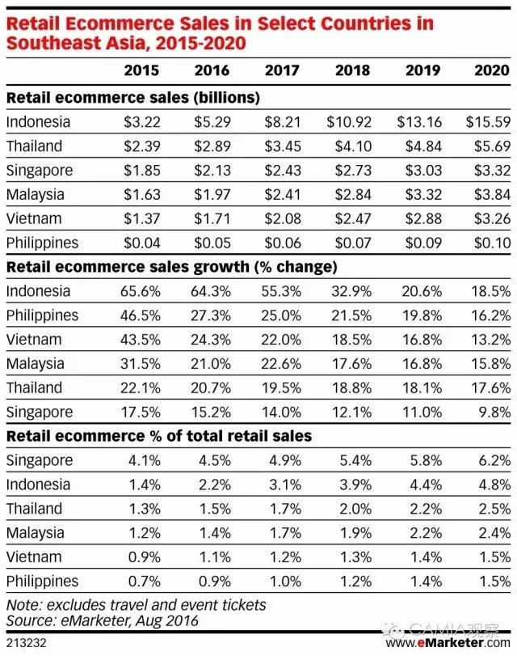
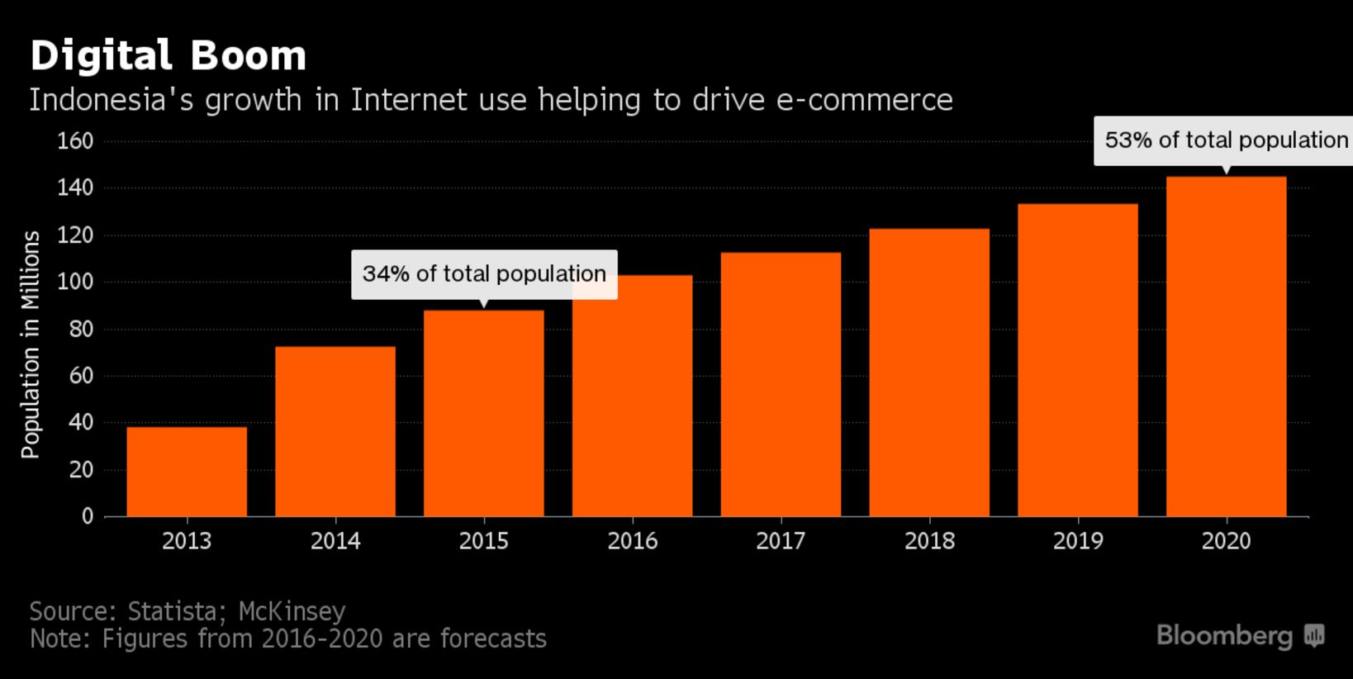
Pada tahun 2020, Indonesia dapat menjadi pasar e-commerce terbesar dan dapat dikategorikan sebagai negara yang berpotensi untuk mengembangkan pasar e-commerce di wilayah Asia Tenggara
Forecasting
Hal . 4

Slide 5
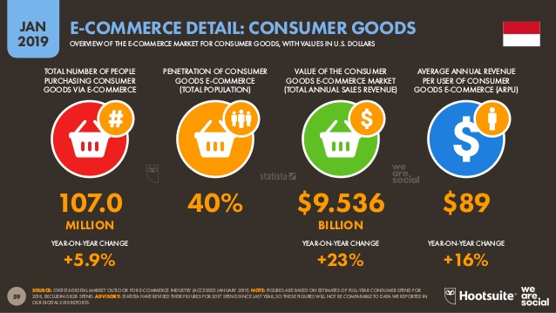
Pada Januari 2019 :
1. Total pembelian barang melalui e-commerce mencapai 107.0 million USD ;
2. Penetrasi pembelian mencapai 40%;
3. Total Penjualan mencapai 9.536 milyar USD dengan rata-rata pembelian sebesar 89 USD
Source : Hootsuite – wearesocial.com

Slide 6
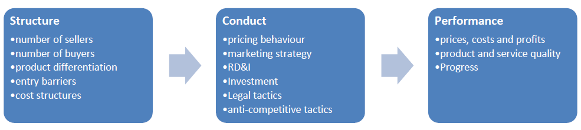
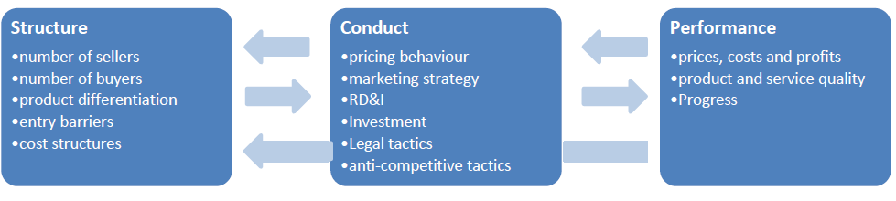
Tantangan Persaingan dalam Era Ekonomi Digital
Perubahan Structure-Conduct-Performance: Paradigma Traditional VS Paradigma Baru
Paradigma Tradisional
V
S
Paradigma Baru

Slide 7
Tantangan Persaingan dalam Era Ekonomi Digital (2)
STUKTUR PASAR
  Struktur Pasar yang diidentifikasikan dengan platform/pasar yang saling berdekatan bahkan beririsan
  Pasar yang sangat dinamis. Perubahan pasar sangat cepat bahkan dalam hitungan hari
  Lebih dari satu relevant market : two sided market atau multi sided market
  Produk yang sangat variatif
  Pasar geografis yang world wide. Akses yang tidak terbatas dan dapat dilakukan oleh seluruh orang di dunia
PENGUASAAN PASAR
  Inovasi tinggi yang menciptakan industry baru/pasar baru dengan munculnya pelaku usaha baru, menggantikan industry dan pelaku usaha sebelumnya
  Industri yang menciptakan platform bagi kegiatan ekonomi lain
  Pergeseranmenjadi data centric yang dapat mengkontrol data konsumen
  Barang atau jasa yang dijual dalam pasar e-commerce bernilai nol atau bahkan gratis
  Market power diidentifikasikan, tidak hanya dari satu pasar bersangkutan, tetapi dari beberapa pasar bersangkutan
  Persaingan akan muncul tidak hanya antar platform tetapi juga antara platform dengan non platform
  Penggunaan alat analisa penggunaan pasar seperti SSNIP test or diversion ratio menjadi tidak relevan

Slide 8
Isu Persaingan di Era Ekonomi Digital : Digital Monopoli
Digital Monopoli dapat menghambat Persaingan dan Inovasi
  Provider besar yang mempunyai kekuatan pasar dapat mengontrol pasar dan konsumen (lock in) serta melakukan entry barrier;
  Provider yang dominan melakukan akuisisi pada perusahaan-perusahaan start up yang memiliki inovasi tinggi dengan tujuan untuk mengeliminasi pesaing bisnisnya.
Digital Monopoli dapat memonopoli pasar yang lain
  Para prodiver mengembangkan bisnisnya dengan mengintegrasikan dan mensinergikan beberapa platforms. Dengan strategi ini menjadikan provider dominan dapat mengontrol provier lainnya, bahkan dapat menetapkan biaya sewa untuk provider lain yang terintegrasi dengannya;
  Strategi ini juga dapat menghambat persaingan karena satu provider dapat memonopoli fasilitas, input, platform serta data dan informasi penting lainnya.
Digital Monopoli mempunyai kekuatan untuk melakukan lock in
  Integrasi beberapa platform dapat menciptakan keuntungan tersendiri bagi provider maupun konsumen tetapi pada saat yang sama dapat menciptakan lock in pada konsumen;
  Konsumen yang akan pindah ke platform lain akan dikenakan biaya perpindahan (switching cost) sehingga menyebabkan penghalang bagi konsumen untuk berpindah ke platform lainnya
Perilaku Persaingan Usaha Tidak Sehat
  Pelaku usaha berperan ganda sebagai provider platform serta juga sebagai pengguna platform yang dapat menyebabkan integrasi vertikal (misalkan Android dan Google Search)
  Tacit-cartel : terjadi karena dispersi harga yang rendah dimana pilihan barang sangat beragam
  Beberapa potensi persaingan usaha (antitrust) yang telah diidentifikasi oleh Komisi Uni Eropa dalam e-commerce mencakup pengaturan harga, pembatasan penjualan online dan iklan, pembatasan wilayah, penguasaan hak eksklusif, dan lainnya

Slide 9
Peran KPPU Dalam Era Ekonomi Digital
Mencegah praktek monopoli dan persingan usaha tidak sehat :
Perilaku Diskriminasi : Pemberian fasilitas tertentu untuk dapat masuk pasar dan/atau dalam pengembangan inovasi kepada platform lain yang terintegrasi;
Eksploitasi dari platform ke supplier atau antar platform;
Perjanjian eksklusif untuk menciptakan pasar dalam satu integrasi platform;
Perilaku predatory ricing : dengan jenis barang atau jasa yang diperdagangkan sangat beragam dan dispersi harga yang sangat rendah;
Penyalahgunaan posisi dominan : perilaku dari dominan provider yang melakukan lock in kepada konsumen;
Perilaku pre-emptive merger : dimana provider besar melakukan akuisisi kepada perusahaan kecil/start-up yang memiliki inovasi yang berpotensi menjadi pesaingnya.

Slide 10
Peran KPPU Dalam Era Ekonomi Digital (2)
Saran dan pertimbangan terkait peraturan yang dibuat oleh Pemerintah jika bersinggungan dengan Hukum Persaingan Usaha :
Saran dan Pertimbangan KPPU No. 70 Tahun 2017 terkait Revisi Peraturan Menteri Perhubungan RI No. PM 32 Tahun 2016 tentang Penyelenggaraan Angkutan Orang Dengan Kendaraan Bermotor Umum Tidak Dalam Trayek;
Saran dan Pertimbangan KPPU No. 25 Tahun 2019 terkait Rancangan Peraturan Menteri Perhubungan tentang Perlindungan Keselamatan Pengguna Sepeda Motor yang Digunakan Untuk Kepentingan Masyarakat;
Saran dan Pertimbangan KPPU No.87 Tahun 2019 terkait Revisi Peraturan Menteri Perhubungan Nomor PM 12 Tahun 2019.

Slide 11
Peran KPPU Dalam Era Ekonomi Digital (3)
Pendapat KPPU mengenai Akuisisi Aset Uber Indonesia oleh Grab Indonesia :
KPPU melihat bahwa transaksi tersebut murni merupakan akuisisi aset dan tanpa perpindahan kendali dari Uber Indonesia ke Grab Indonesia.
Transaksi tersebut juga bukan merupakan penggabungan usaha, karena badan hukum Uber Indonesia tetap ada dan tidak bergabung dengan Grab Indonesia.
KPPU menyimpulkan bahwa transaksi tersebut tidak wajib dinotifikasikan, karena berada di luar cakupan definisi penggabungan usaha, peleburan atau pengambilalihan yang diatur oleh UU No. 5/1999 dan PP No. 57/2010.
Lebih lanjut, untuk menjamin agar akuisisi tersebut tidak menimbulkan dampak khusus, KPPU akan melakukan monitoring aktif atas perkembangan persaingan usaha dan harga di sektor aplikasi transportasi berbasis online tersebut, yakni dalam mencegah potensi price leadership atau price fixing yang dapat meningkat seiring dengan meningkatnya konsentrasi pasar.

Slide 12
TEMUKAN PELANGGARAN?
LAPORKAN KE KPPU PALING SEDIKIT MEMUAT
Salinan identitas dan alamat pelapor
Identitas dan alamat terlapor
Identitas dan alamat saksi
Keterangan yang lengkap dan jelas mengenai telah terjadi atau patut diduga telah terjadi pelanggaran UU
Bukti awal dugaan pelanggaran
Pasal dugaan pelanggaran UU
Tanda tangan pelapor
Dan Laporan Ditujukan Kepada
Yth. Ketua KPPU RI
Jl. Ir H. Juanda Nomor 36 Jakarta

Slide 13
KANTOR WILAYAH IV KPPU
Wilayah Kerja : Jatim, Jateng, DI Yogyakarta, Bali, NTB dan NTT
Gedung Bumi Mandiri Tower 1 Lt. 7 R. 703
Jln. Basuki Rahmat No. 129-137
Surabaya 60271, Jawa Timur-Indonesia
P. +62315454146 /5344410
F. +6231 5341949
E. kpd_surabaya@kppu.go.id
Via Whats Up
081 852 1774 (Dendy)
081 551 08785 (Romy)
Email
denfitry@yahoo.com
romyarya@yahoo.co.id

Slide 14


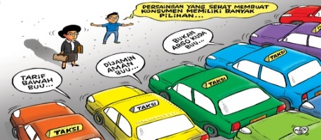
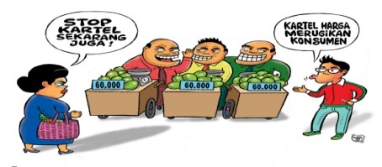
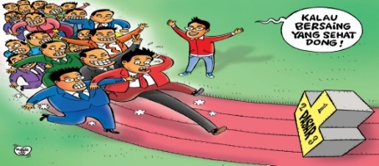



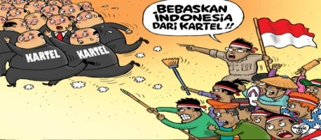

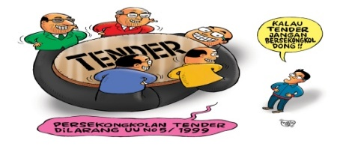
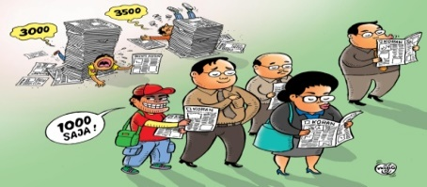






Address | Publication
Gedung KPPU Jl. Ir. H. Juanda No. 36 Jakarta 10120, Indonesia t. +6221-3507015/16/49 f. +6221-3507008 w. www.kppu.go.id |  | infokom@kppu.go.id
 |  | KPPUINDONESIA
 |  | @KPPU
 |  | KPPUOFFICIAL
 |  | kppu_ri

